Slide 1
经传多赢
短线突击营
经传多赢
短线突击营
.
每周日至周四 19:30-20:15 火爆开讲

Slide 2

紧跟控盘主线跨年
主讲老师
罗雪奎
课程日期
2025.12.28
投顾执业编号
A1120616080001
基金从业编号
A20250619001216
中国·广州

Slide 3
PART 01
大 盘

Slide 4
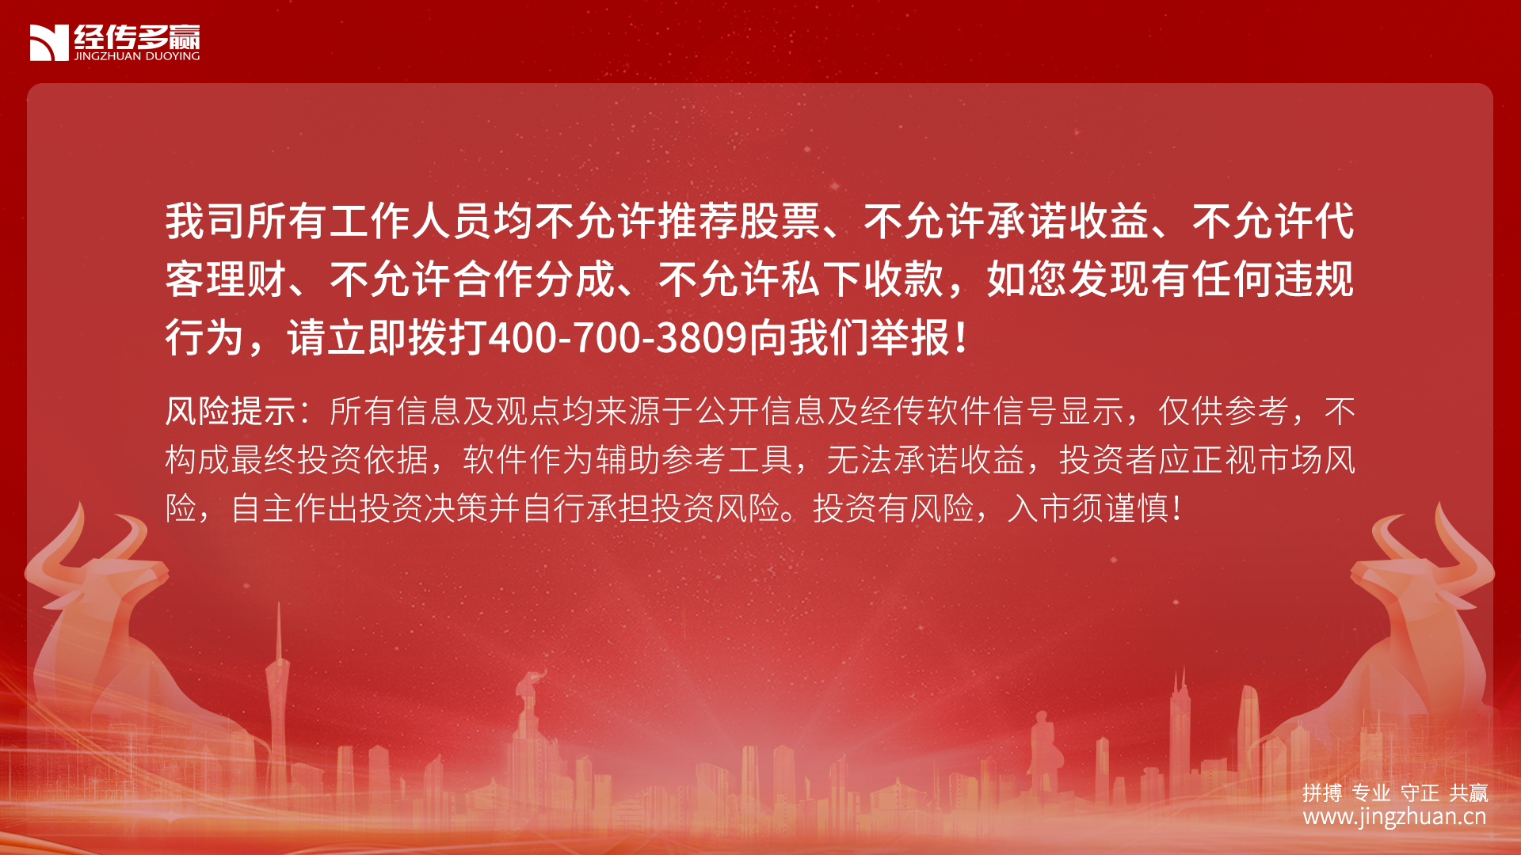
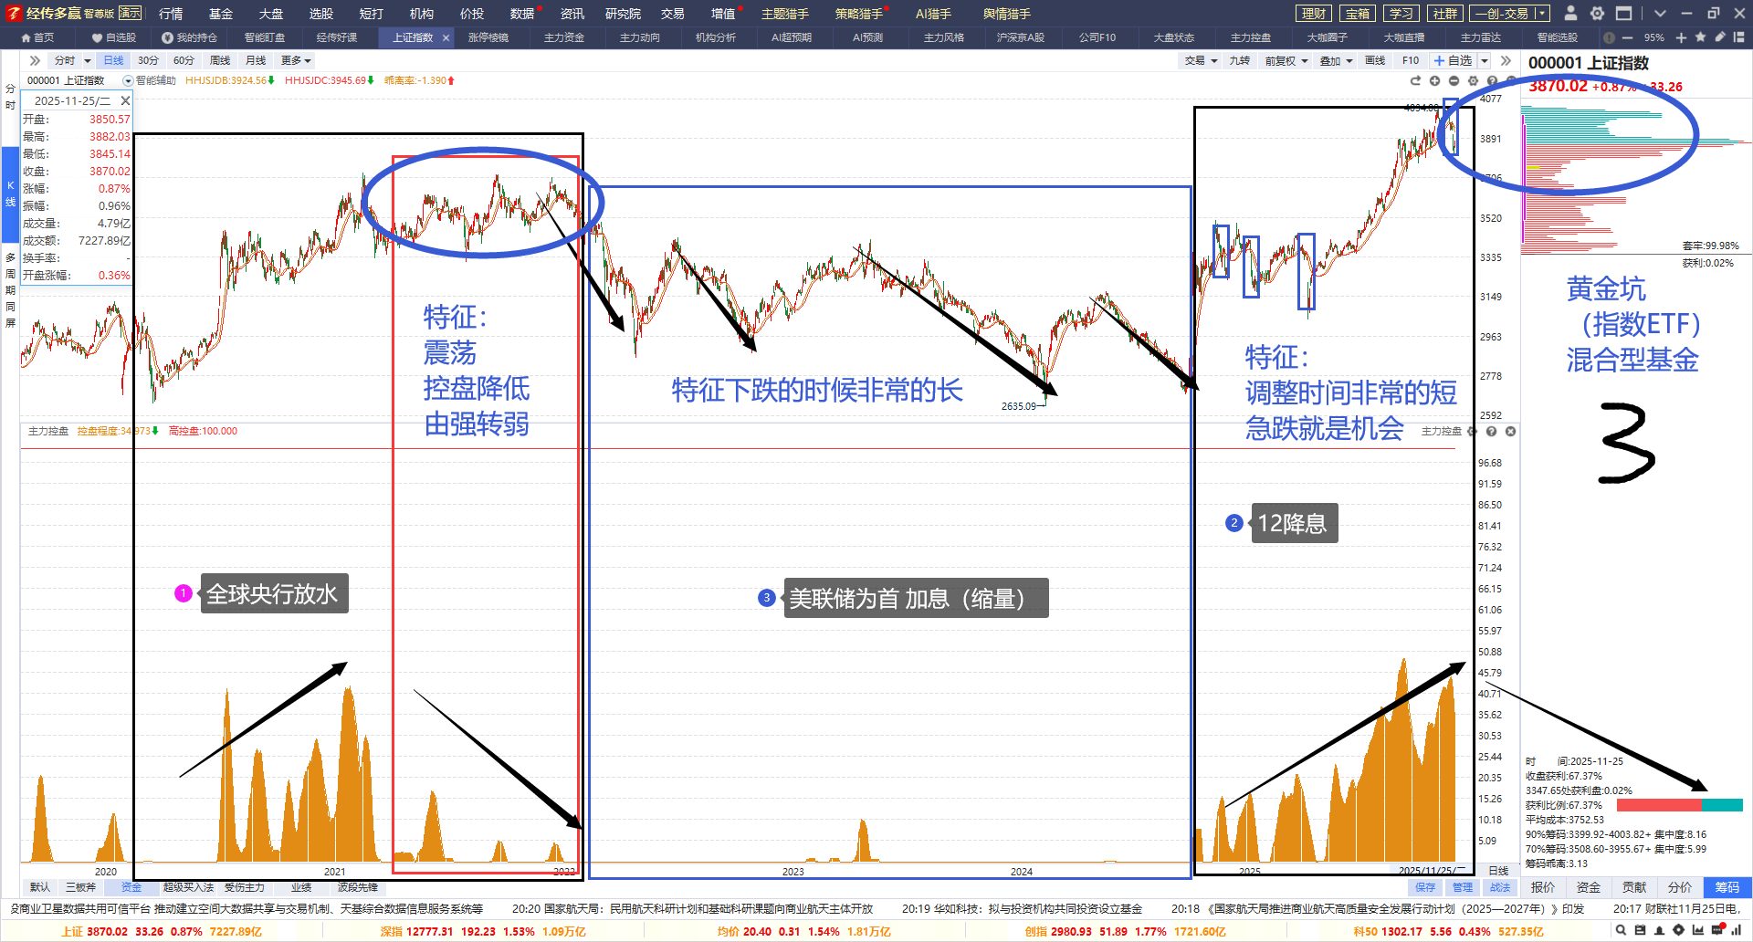
中期：控盘状态，持续强势

Slide 5
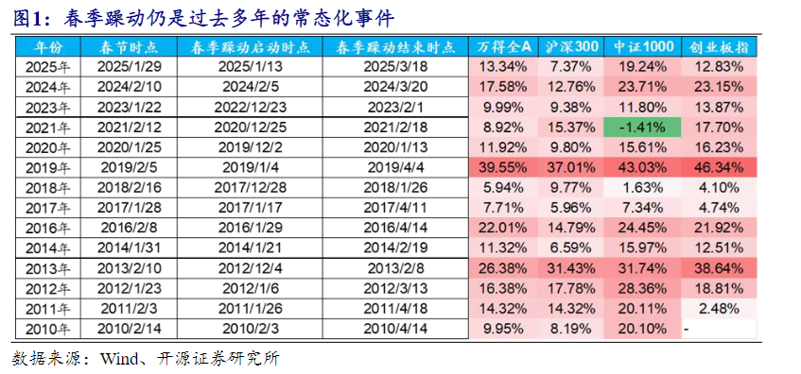
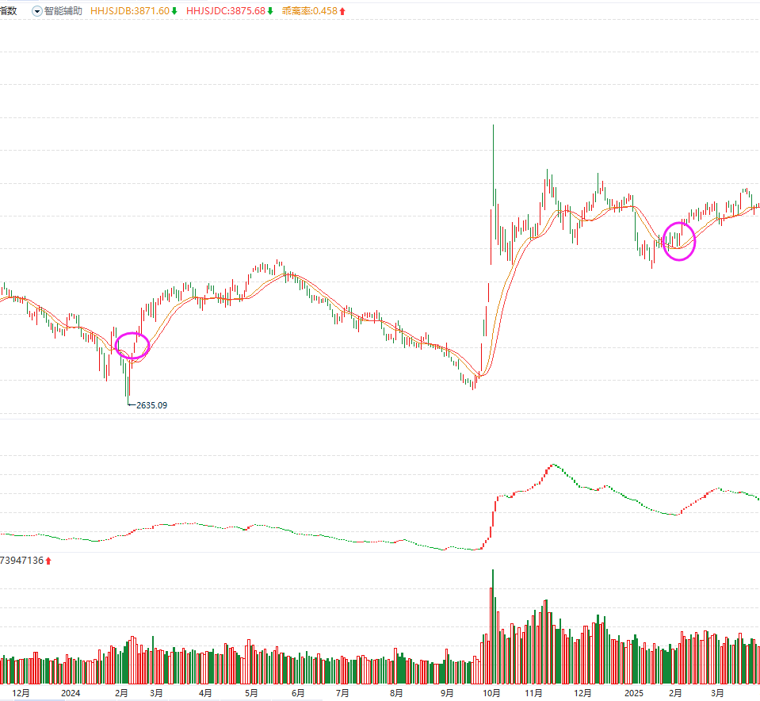
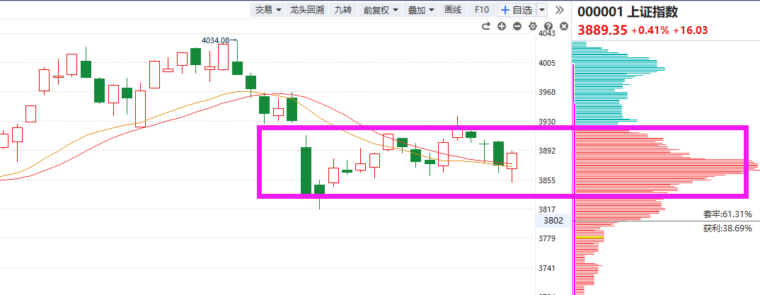
年末：即使急跌也是黄金坑
2025过年
2024过年
当下
过去多年统计年前年后往往有一波春季躁动行情。

Slide 6
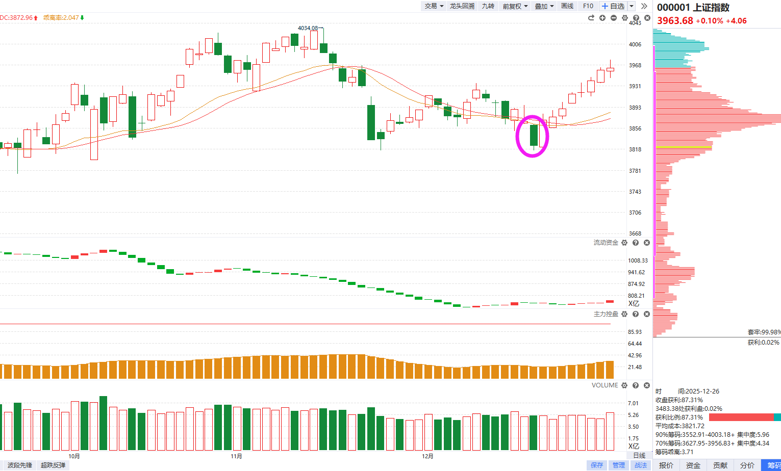
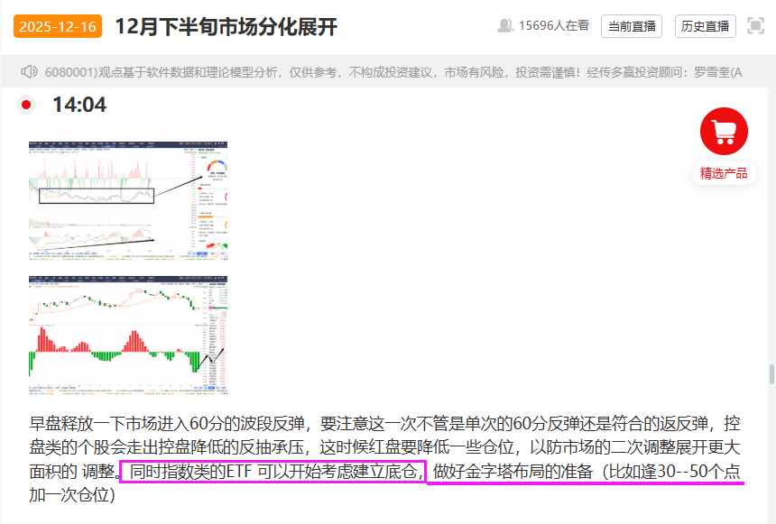
短期市场
指数控盘大背景：
①少部分的控盘板块带动市场上行
②大盘跌买指数ETF，大盘涨找熊线上移回档布局
③中期主线（科技+有色）
④短期主线（消费+航天）
⑤注意分化（同板块高控盘、低控盘、无控盘）
12.16提示急跌
是ETF布局时机

Slide 7
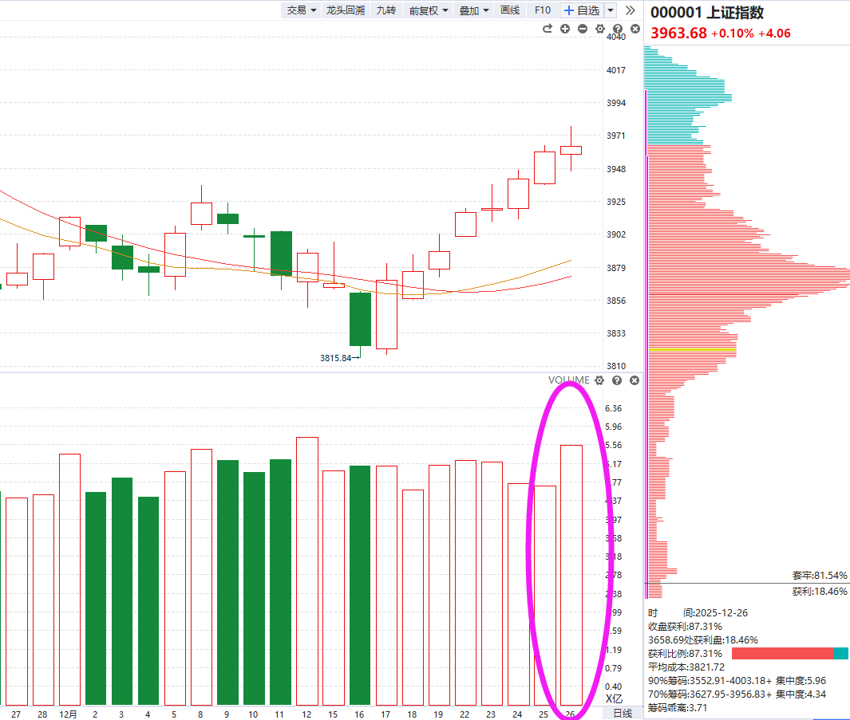
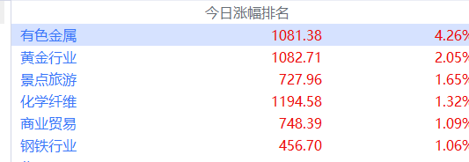
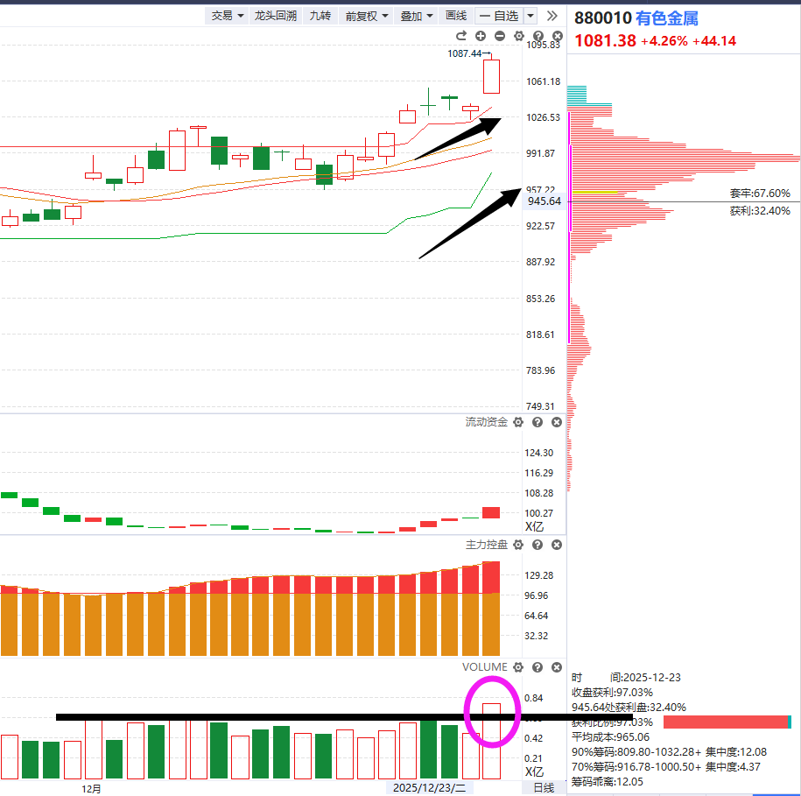
周五放量主线（有色）

Slide 8
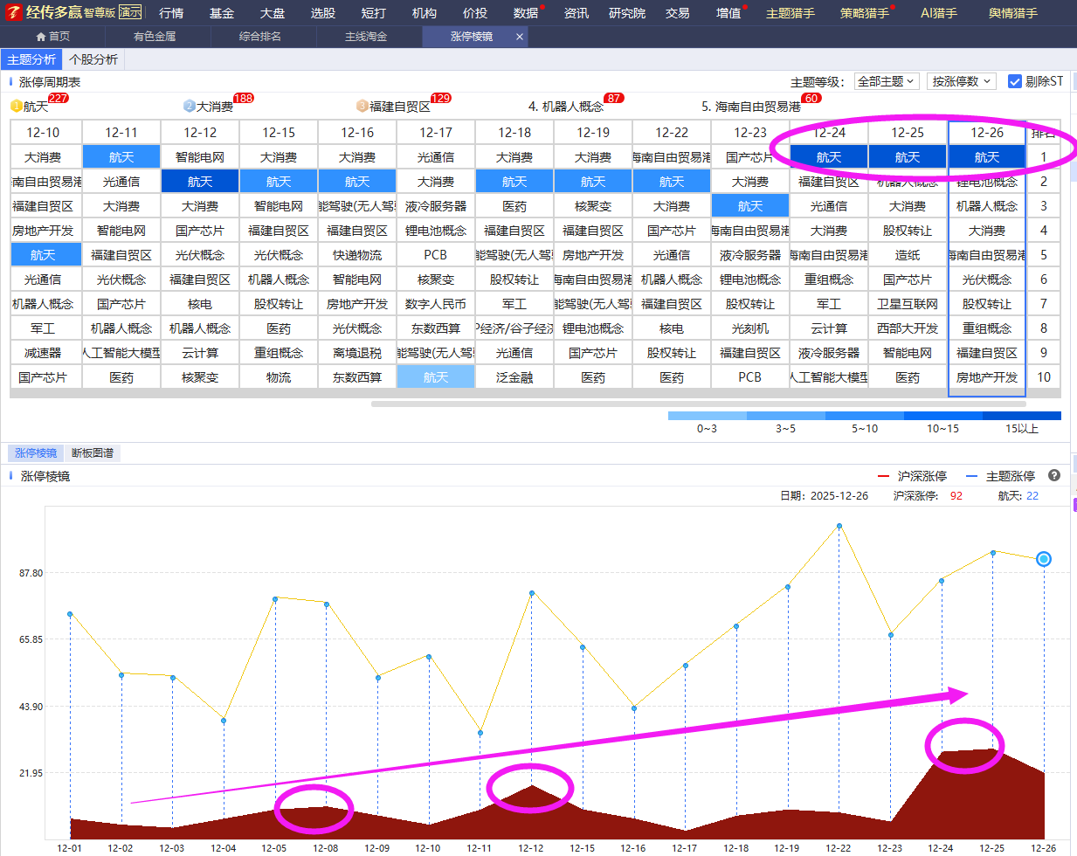
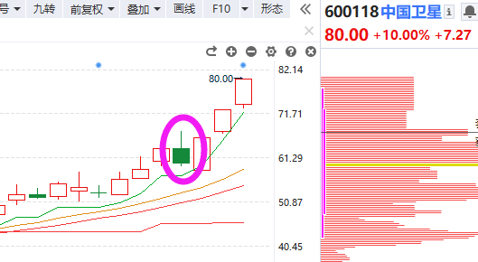
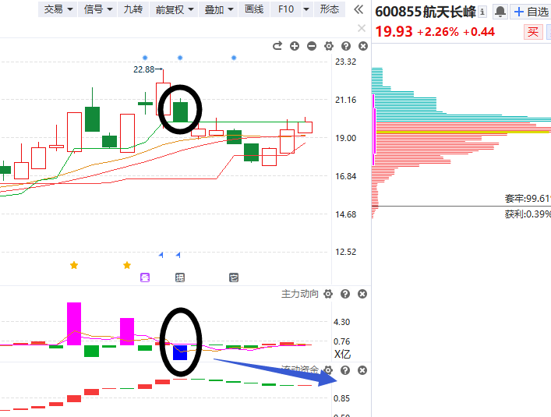
周五涨停看主线（航天）
从本周下半周看，航天再次迎来涨停家数新高，板块情绪再度迎来高潮。
弱转强反包个股机会
不能反包个股看分化承压

Slide 9
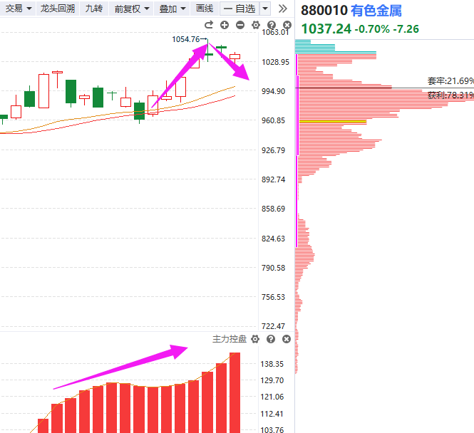
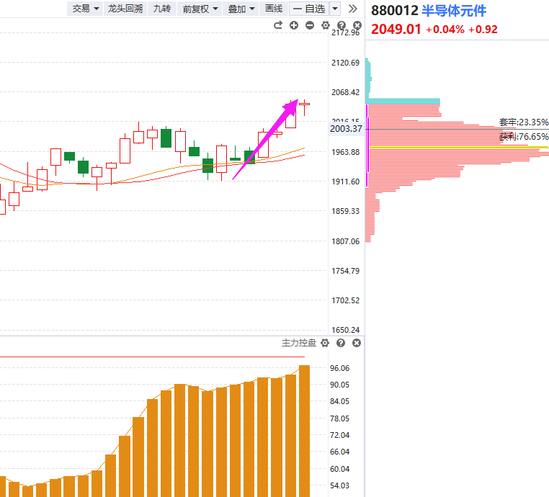
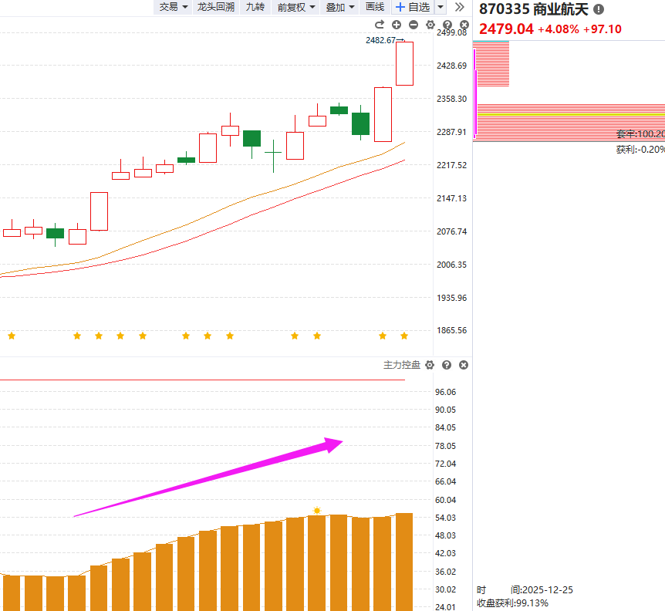
控盘主线轮动节奏（12.25）
①金属先死叉回档
（企稳逐渐低吸）
②科技类十字星即将回档
（承压逐渐高抛）
③航天类利好频出弱转强
（注意板块分化）

Slide 10
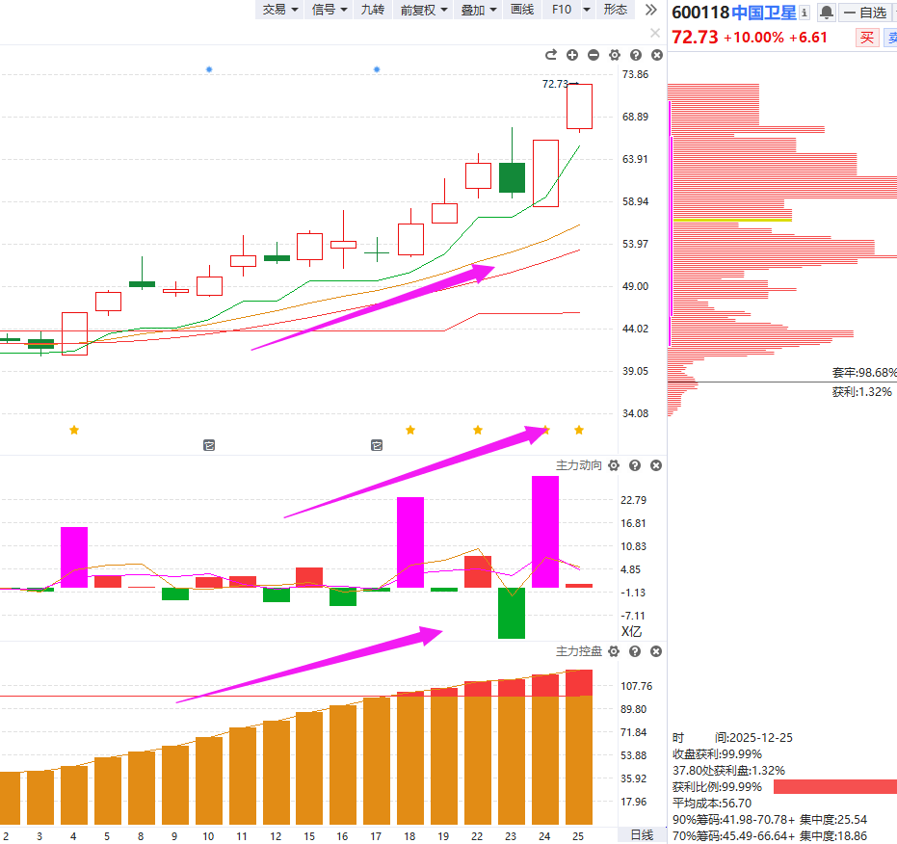
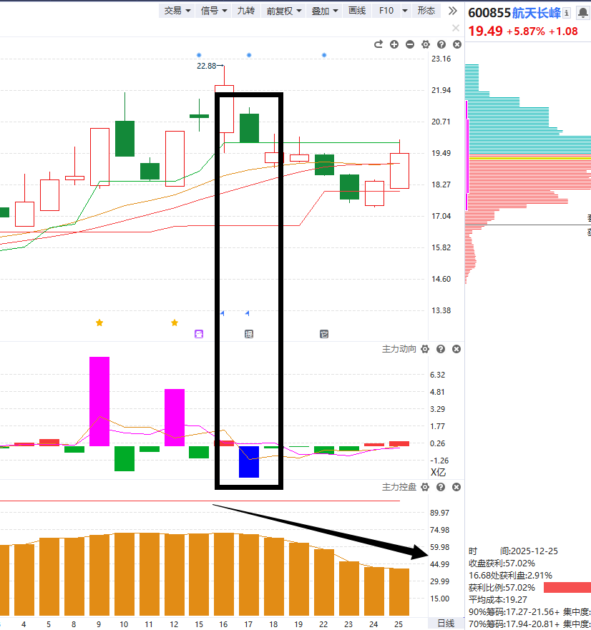
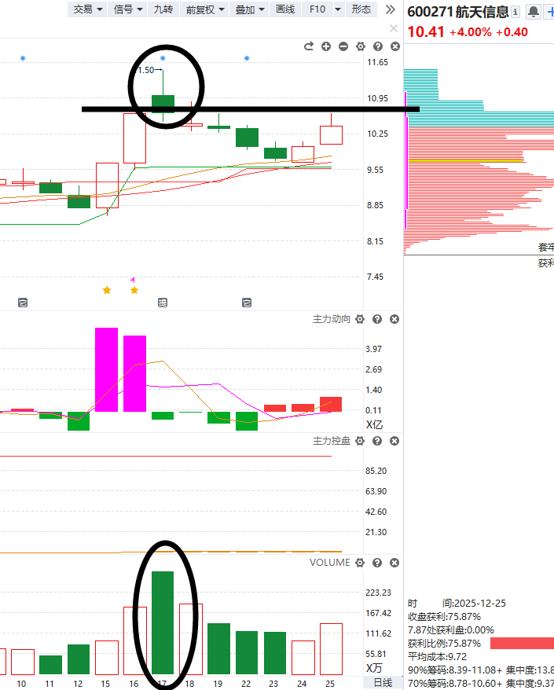
板块内的分化
③无控盘+墓碑量
（承压）
①资金共振+高控盘
（走高）
②资金降低+大卖单+中度控盘
（承压）

Slide 11
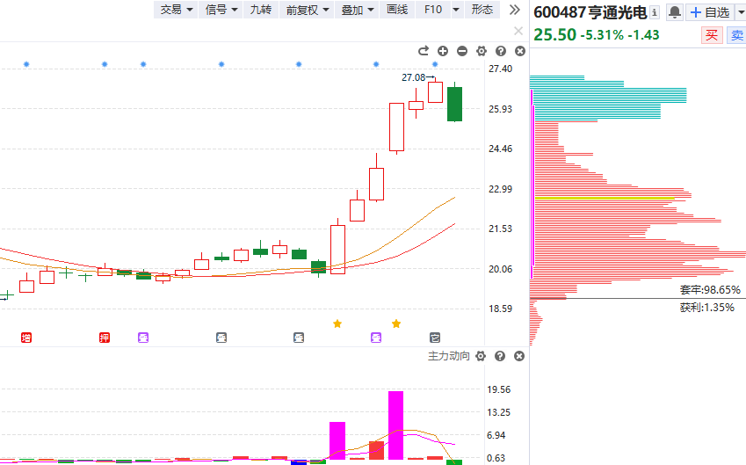
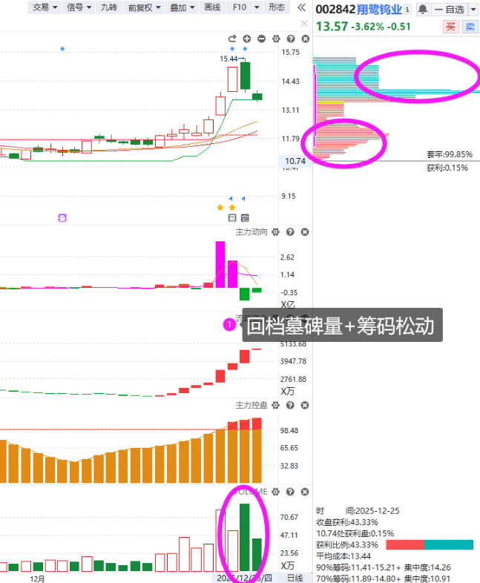
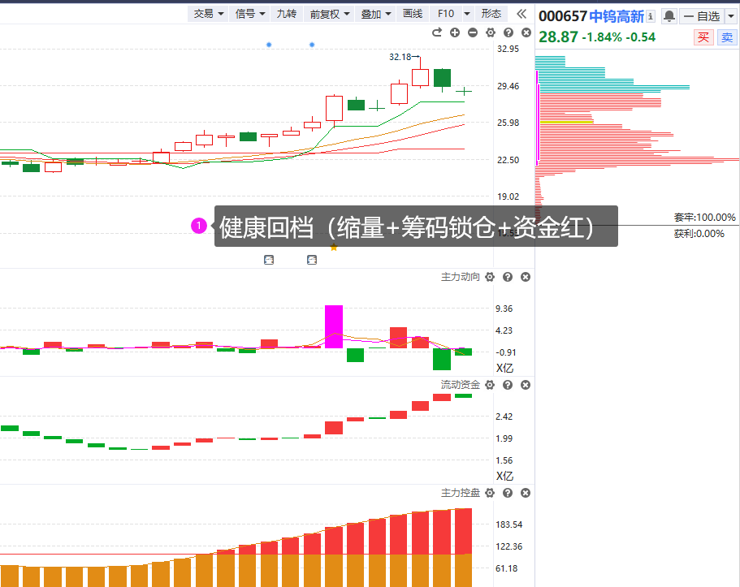
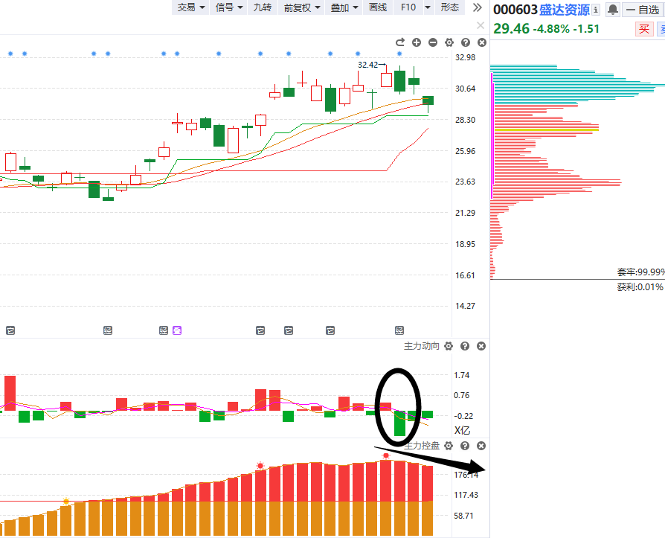
回档中的分化
①高乖离+光脚阴线
（回档多等两天）
②控盘降低+大卖单回档
（谨慎低吸）
③墓碑量+筹码松动回档
（限制后期涨幅）
④健康回档

Slide 12
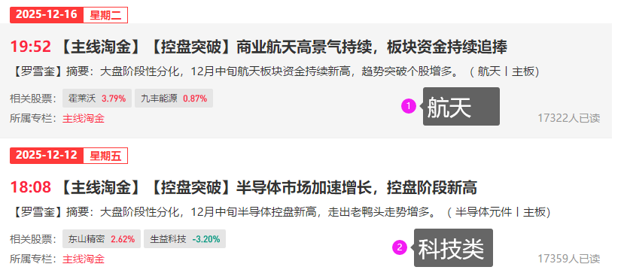
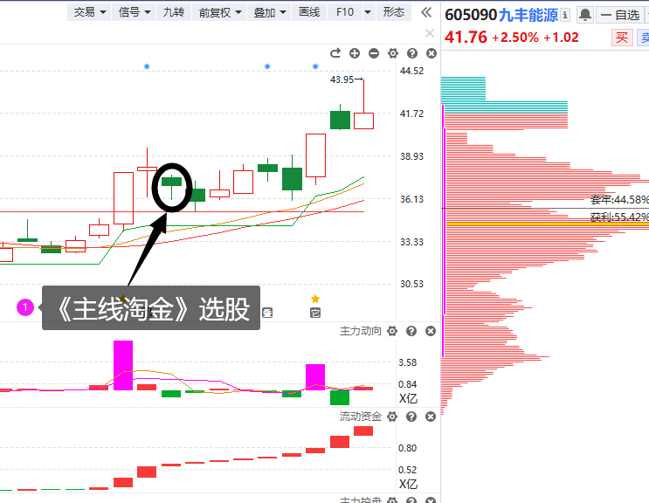
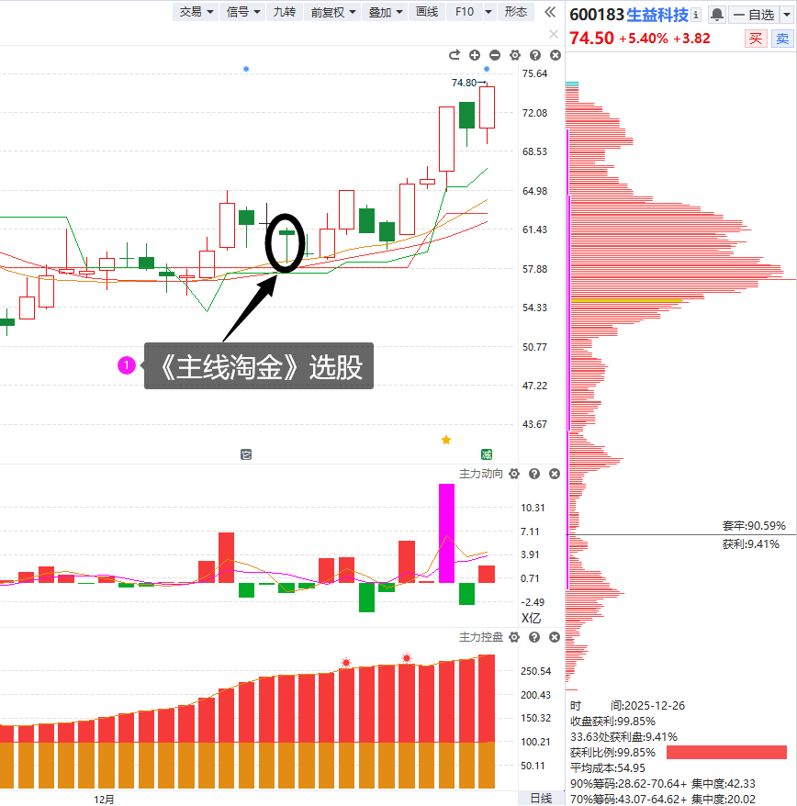

在主线中寻找突破回档机会
选股思路：平台突破形态
操作思路：
日线资金翻红（60分下轨找机会）
日线资金翻绿（60分上轨T出）
（三个月赠送一个月，月均119元）
以上为特定条件、特定时间区间下的历史业绩，不代表普遍现象，历史涨幅不预示其未来表现，过往收益亦不代表未来收益承诺。市场有风险，投资需谨慎!

Slide 13
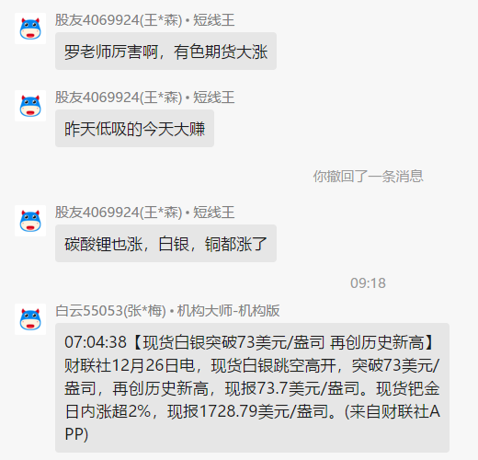
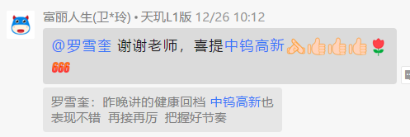
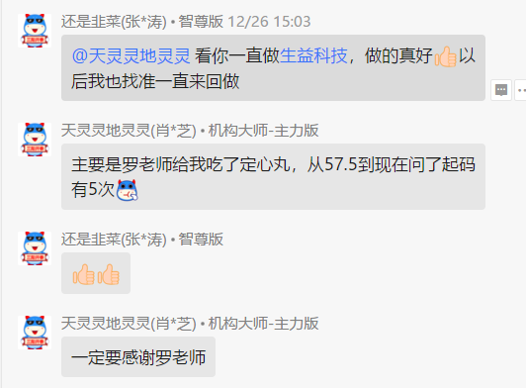
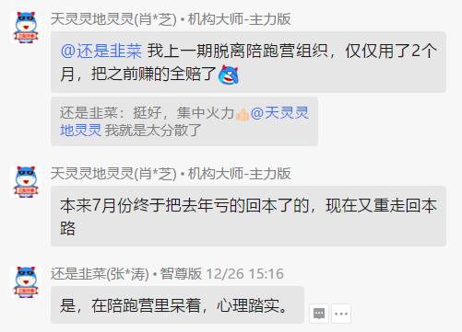
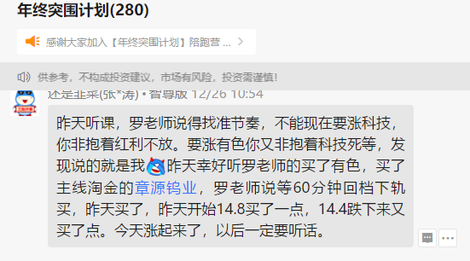
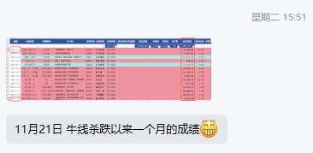
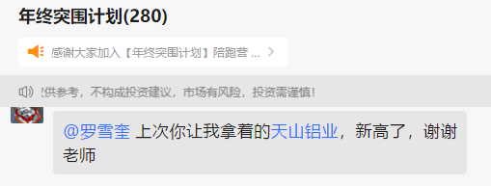
（科技+有色）控盘主线的把握
以上为特定条件、特定时间区间下的历史业绩，不代表普遍现象，历史涨幅不预示其未来表现，过往收益亦不代表未来收益承诺。市场有风险，投资需谨慎!

Slide 14
PART 02
未来看点

Slide 15
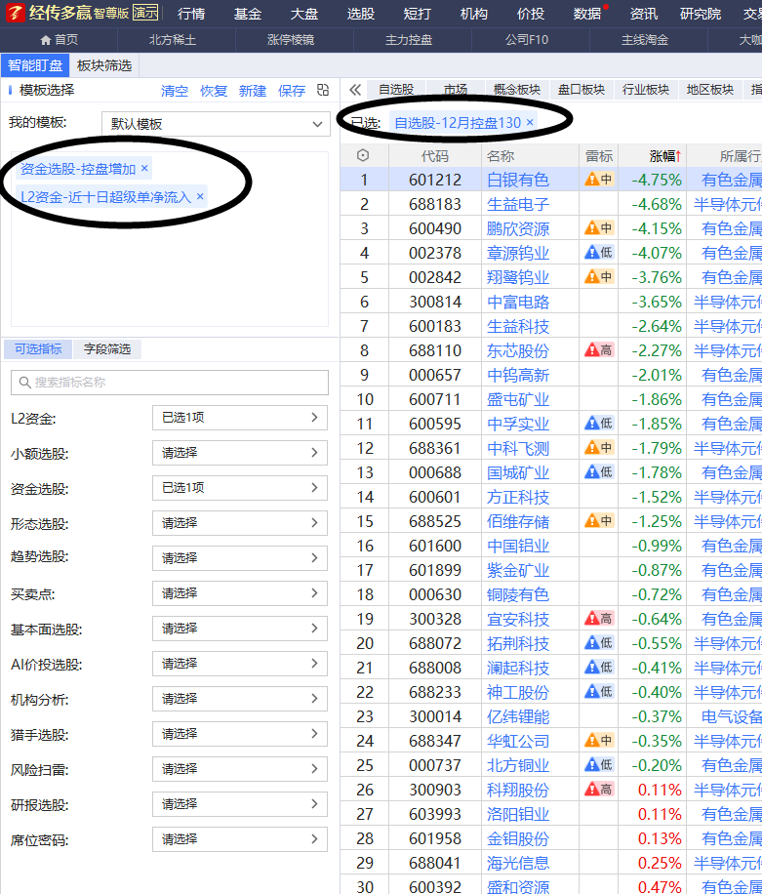
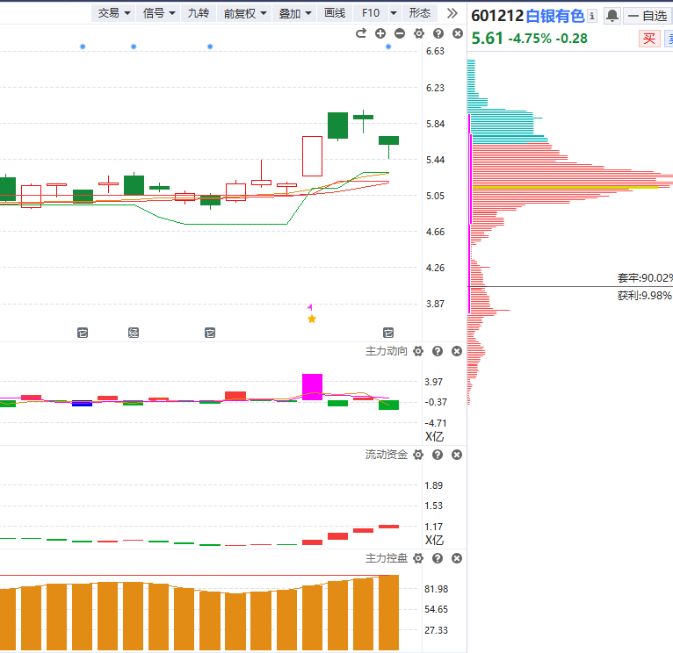
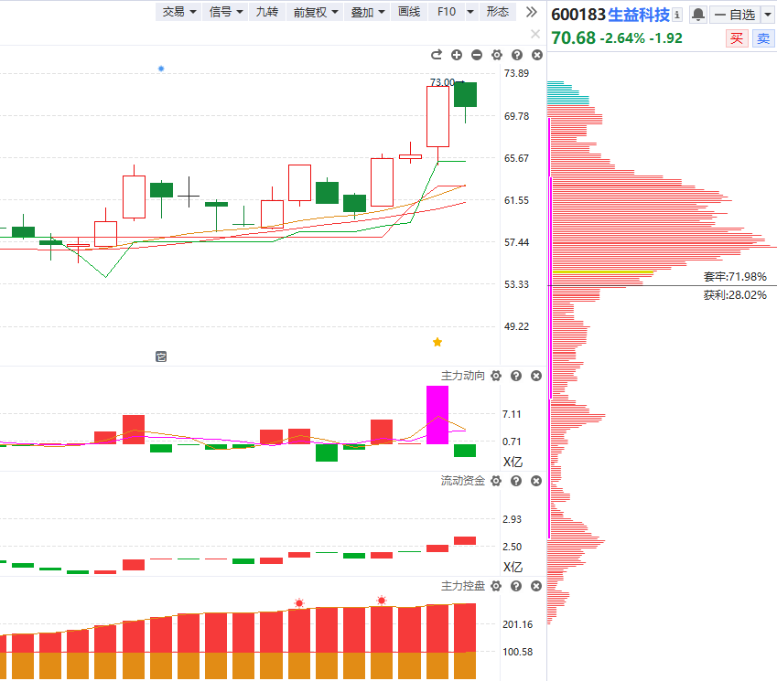
1.控盘130选突破回档（12.25）
有色
科技

Slide 16
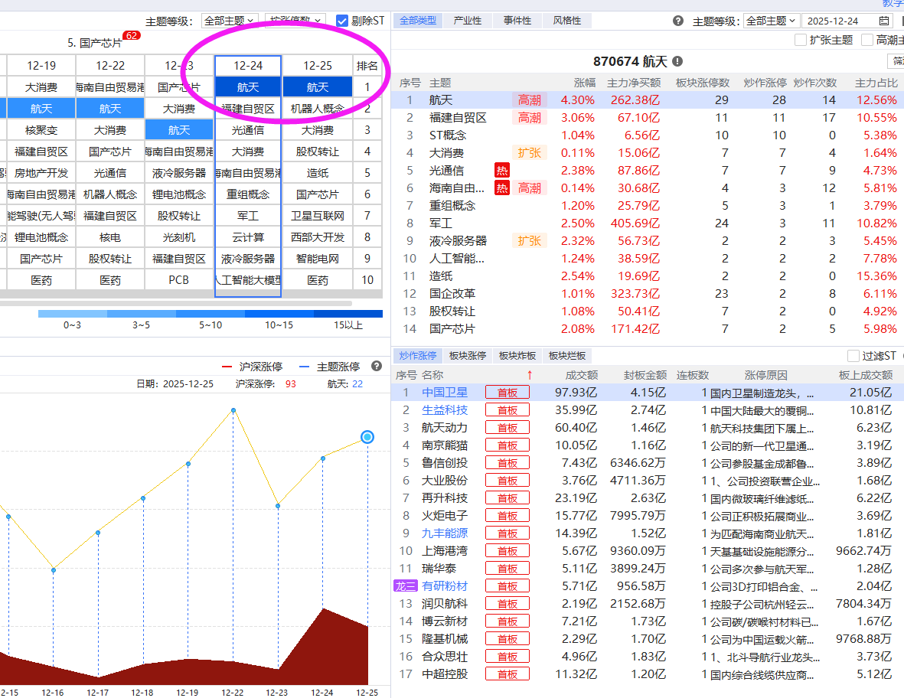
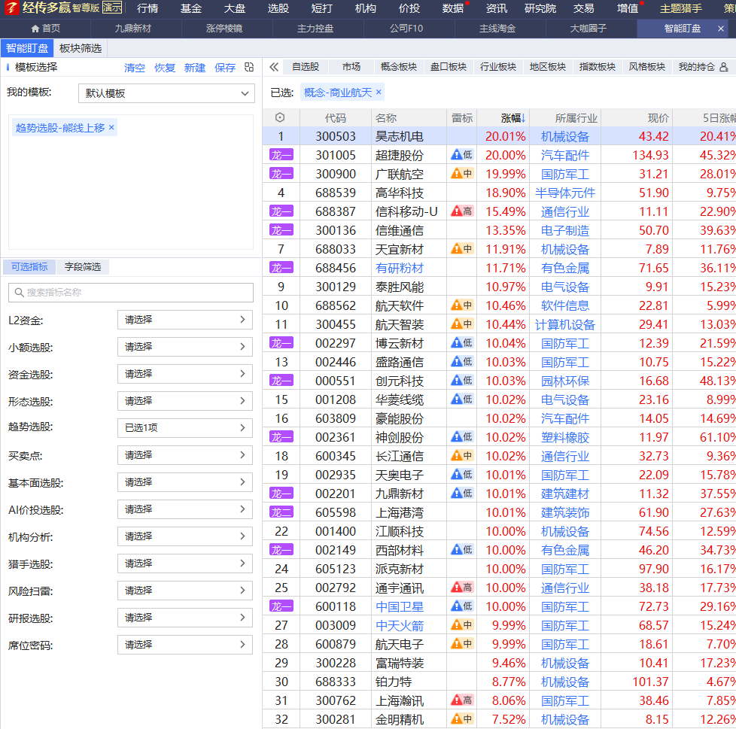
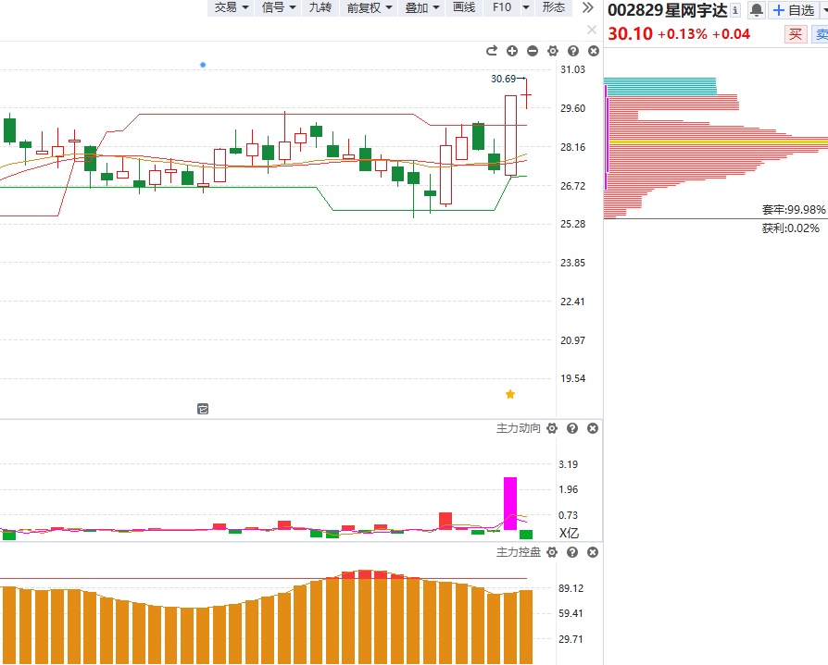
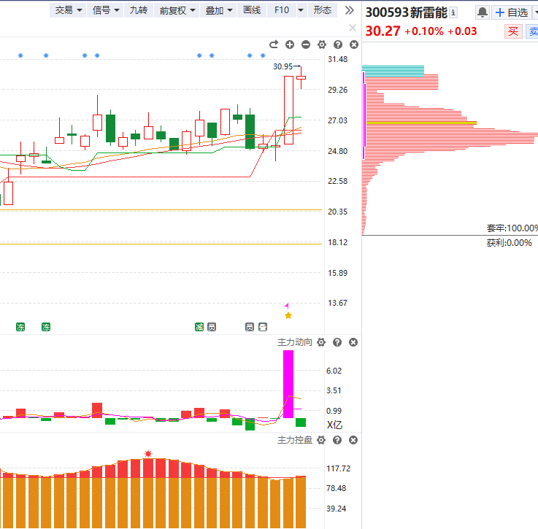
2.热点补涨选股(12.25)

Slide 17
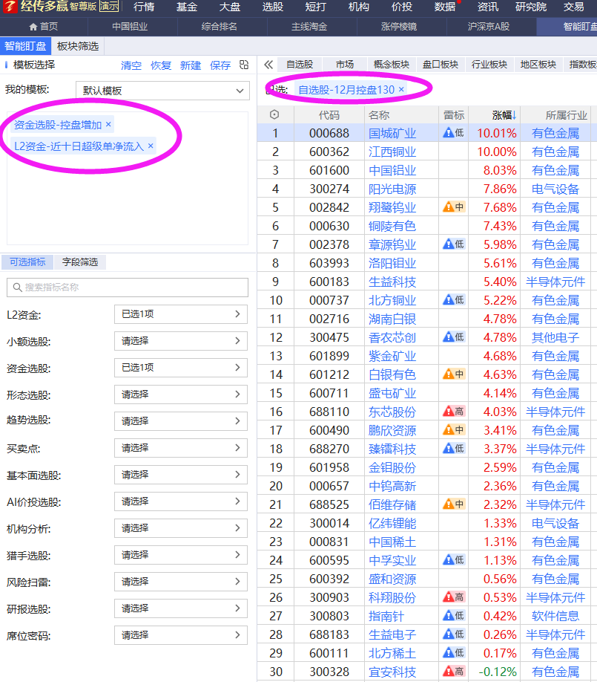
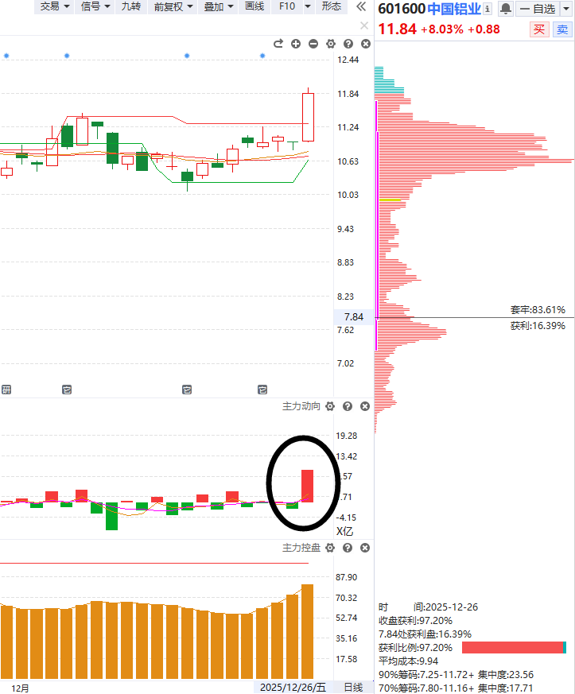
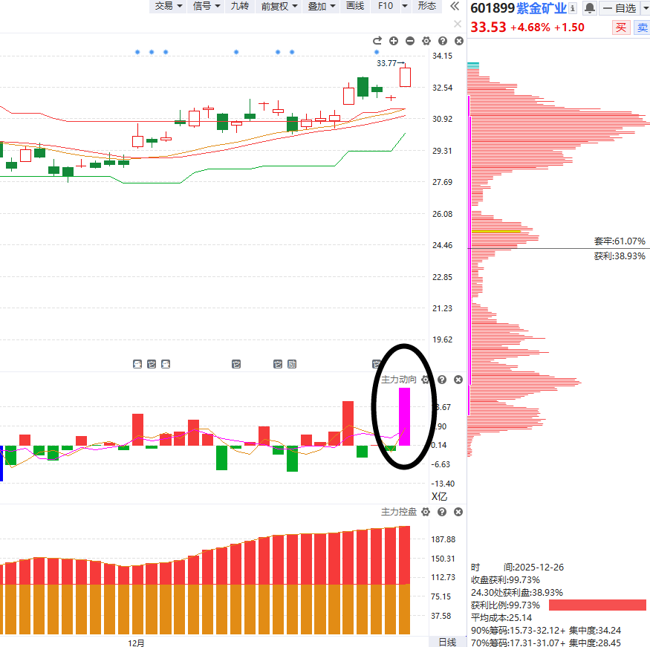
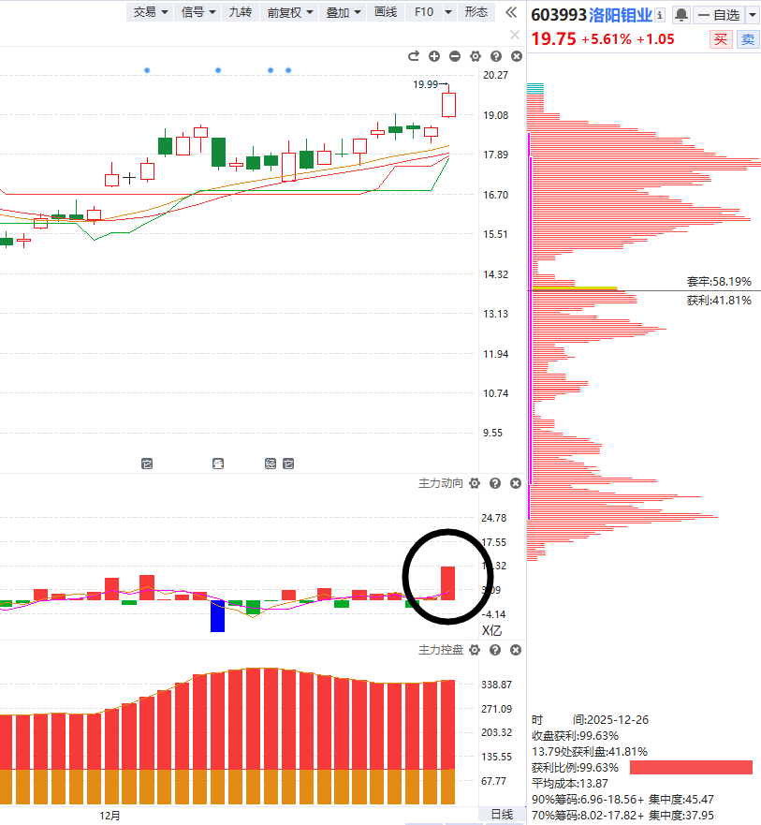
3.控盘130选股

Slide 18

附：个股走强走弱的区别

Slide 19

十一月行情展望

Slide 20






附：上涨的承压信号
2.量价（捕捞季节）背离
1.上引线、阴包阳
3.周线死叉，日线回档易破位
4.上涨资金翻绿
5.墓碑量信号
6.买单减少，大卖单出现（L2)

Slide 21


Slide 22


Slide 23


Slide 24


让投资遇见美好
我司所有工作人员均不允许推荐股票、不允许承诺收益、不允许代客理财、不允许合作分成、不允许私下收款，如您发现有任何违规行为，请立即拨打400-9088-988向我们举报！
风险提示：所有信息及观点均来源于公开信息及经传软件信号显示，仅供参考，不构成最终投资依据，软件作为辅助参考工具，无法承诺收益，投资者应正视市场风险，自主作出投资决策并自行承担投资风险。投资有风险，入市须谨慎！

